Slide 1
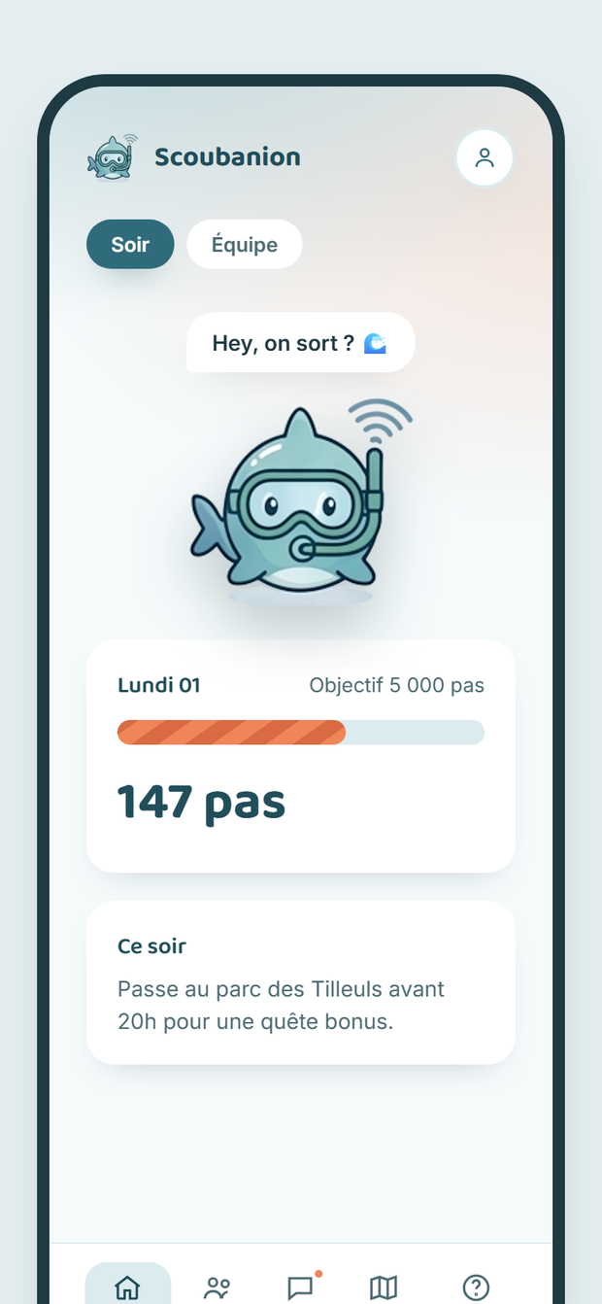
Scubanion
Un compagnon virtuel · Tes vrais pas · Tes vraies rencontres
Découvrir
▶ Voir le film de la borne
SAÉ BUT3-IoT 2026-27 · BUT 3 Informatique · équipe Scubatana
BANDIERAS Thomas · DALMASSO Evan · KARROUCHI Hamza · LESUEUR Shaleena
Comité directeur : E. Rochard · M.-A. Peraldi · N. Ferry · J. Courtoisier
Soutenance : ⟨ date ⟩
Notes:
Accroche : un compagnon virtuel qui ne grandit que si l'on sort.

Slide 2
Vous vous reconnaissez dans ces situations ?
🛋️
📱
☕
Une journée entière sans sortir
Cinq heures d'écran par jour
Mille contacts, personne pour un café

Slide 3
À Paris, une étudiante comme Léa fait 3 500 pas par jour seulement
1
2
PAS PAR JOUR DE LÉA, 20 ANS, NOTRE PREMIER PERSONA
TEMPS D'ÉCRAN QUOTIDIEN DE CETTE MÊME ÉTUDIANTE
3 500 pas
5 heures
3
4
18-30 ANS À PARIS, SUR ANDROID, ÉQUIPÉS D'UN PODOMÈTRE
DURÉE DE VIE D'UNE APPLI DE SANTÉ AVANT L'ABANDON
≈ 200 000
quelques semaines
Les chiffres 1 et 2 sont ceux de nos personas (Business Model Canvas). Le chiffre 3 est une estimation de marché à sourcer.

Slide 4
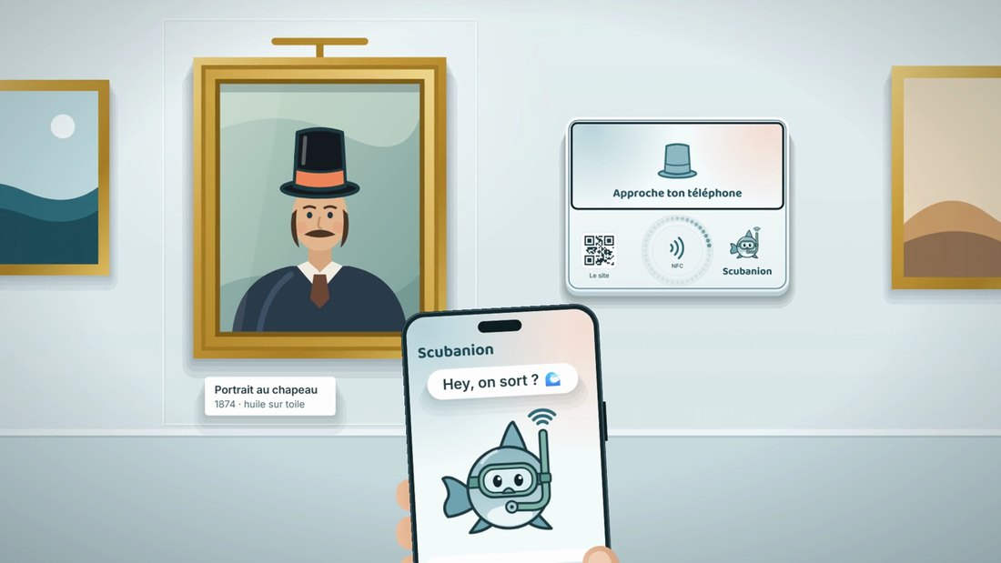
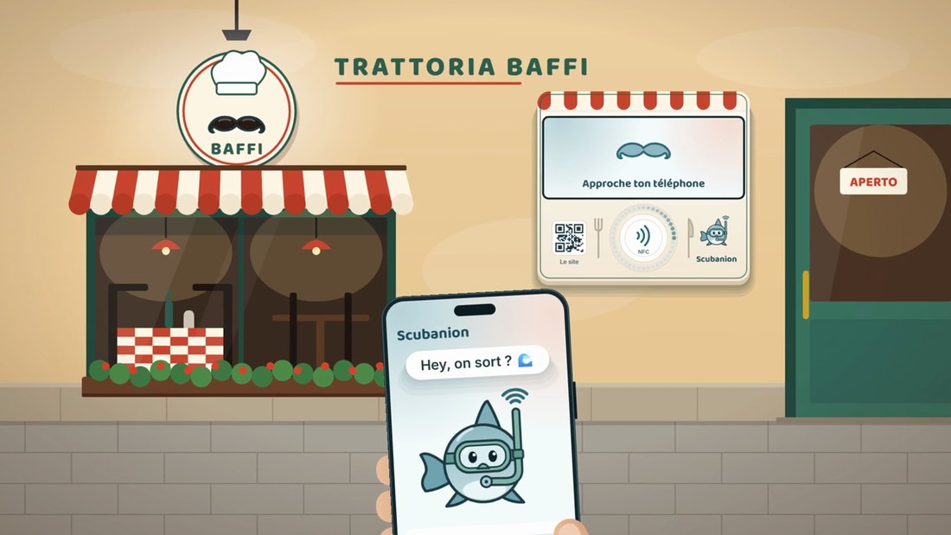
Comment réadapter l'homme à son environnement, et donner aux jeunes urbains une raison de sortir ?

Slide 5
Présentation de l'équipe
Quatre associés fondateurs, deux recrutements prévus
TB
Thomas Bandieras
ED
Evan Dalmasso
HK
Hamza Karrouchi
Infrastructure et exploitation
CI/CD, supervision, tests
Produit et relation utilisateur
Application mobile
Plateforme et données
Serveur, API, modèle de données
SL
Shaleena Lesueur
+
Commercial B2B
+
Développeur
Matériel et parc de bornes
Borne IoT, MQTT
Premier recrutement,
au financement d'amorçage
Second recrutement,
pour tenir le rythme produit

Slide 6

Un compagnon vivant
Il ne grandit que si toi tu sors
01
Il grandit avec tes vrais pas
Le podomètre du téléphone compte, sans rien acheter
02
Il s'étiole si tu restes chez toi
Humeur, santé, niveau : tout dépend de l'activité réelle
03
Il demande, il ne gronde jamais
« Hey, on sort ? » plutôt qu'une courbe culpabilisante

Slide 7
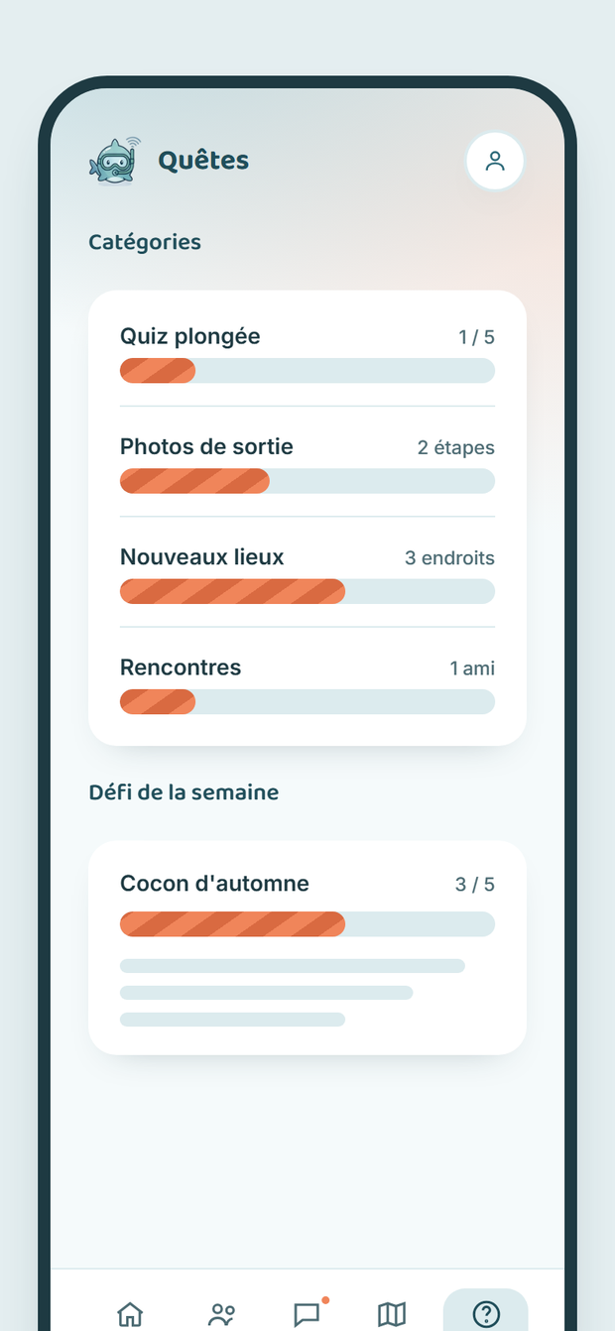
Des quêtes dans
ton quartier
Le moteur qui envoie vers des lieux réels
01
Une première quête à moins de 500 m
Le premier succès tombe le premier jour
02
Quiz, photos de sortie, nouveaux lieux
Et un défi de la semaine, orienté par ton ambition

Slide 8
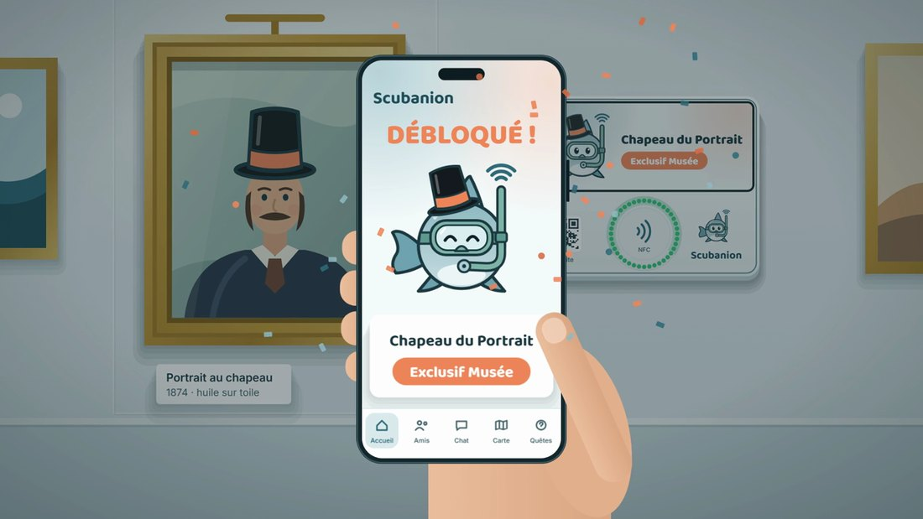
Des bornes chez
nos partenaires
Musées, cafés, parcs : le jeu devient un lieu
01
On approche le téléphone
Comme un paiement sans contact : rien à saisir
02
Un objet exclusif au lieu
On ne l'obtient qu'en y étant allé
03
Une preuve de passage pour le lieu
C'est ce que nous vendons : un visiteur vérifié

Slide 9
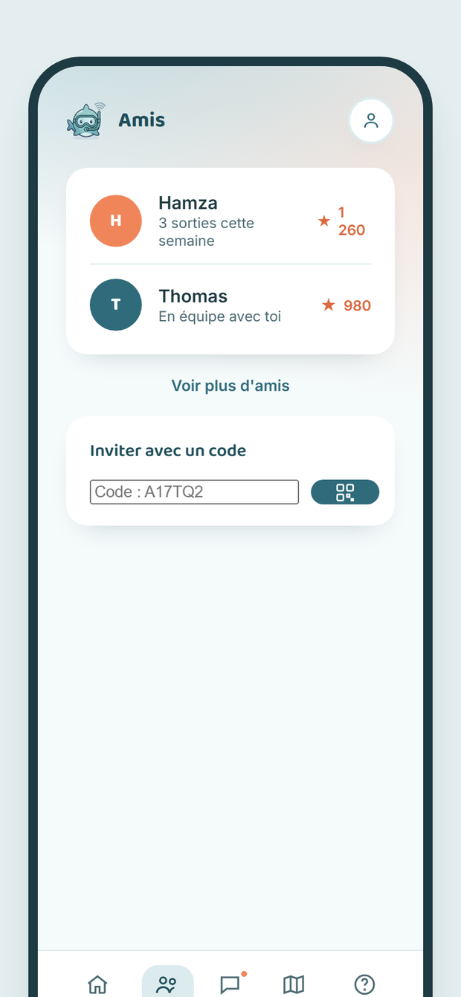
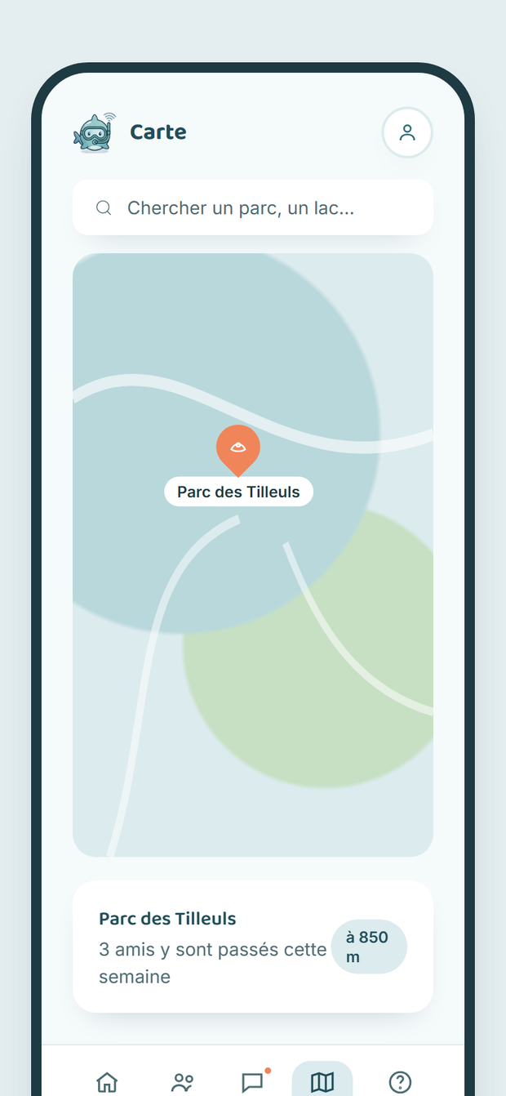
Des amis qu'on
croise vraiment
Un réseau social dont le fil est le monde réel
01
On n'écrit qu'aux joueurs croisés
Ou à ceux de son quartier : se déplacer donne accès
02
Guildes et classement de quartier
On s'inscrit parce que ses voisins y sont
03
Un bonus quand deux compagnons se croisent
Le social se vit dehors, pas dans un fil

Slide 10
Le paradoxe du jeune urbain
Connecté en permanence, mais assis et seul
🪑
📵
La sédentarité
L'isolement
Les applications de santé mesurent et affichent. Personne ne regarde leurs courbes.
Aucun attachement : l'abandon arrive en quelques semaines.
≈
Les réseaux sociaux remplacent la rencontre au lieu de la provoquer.
Mille contacts, et personne à qui proposer un café à dix minutes.

Slide 11
Scubanion
Faire de la sortie un réflexe, pas une corvée
🐋
🗿
Attacher plutôt que mesurer
Envoyer dehors, pas retenir
Un être vivant à charge, dont l'état dépend de vous : l'affect remplace la statistique.
Le ressort du Tamagotchi, appliqué à la marche.
≈
Les récompenses sont attachées à des lieux réels : il faut y aller.
Et l'on ne parle qu'aux joueurs qu'on a croisés.

Slide 12
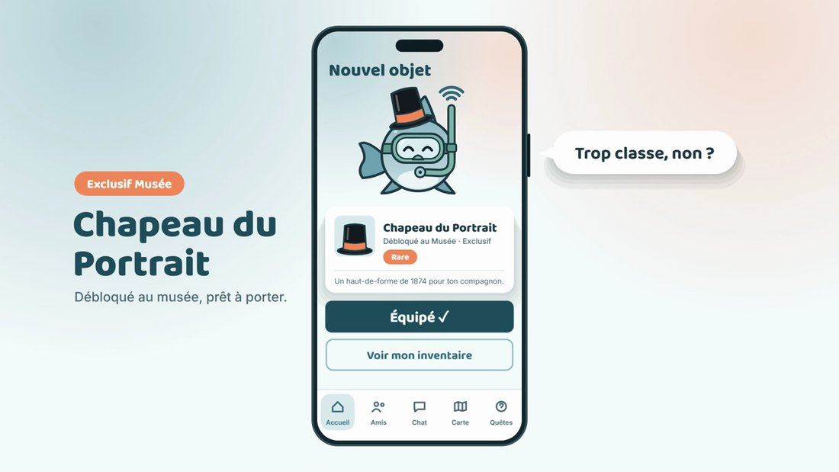
Nous créons l'application
dont NOUS aurions besoin
🚫
Aucune publicité
Un produit qui prétend réduire le temps d'écran ne peut pas vivre de l'attention qu'il capte.
🔒
Aucune revente de données
Pas d'historique de position conservé, suppression du compte en deux gestes.
⚖️
L'XP ne s'achète jamais
Seule l'activité réelle fait progresser. On vend l'apparence, pas la performance.

Slide 13
Face aux jeux géolocalisés
Ce qu'ils font bien, et ce qu'ils ne font pas
📍 Jeux géolocalisés
🐋 Scubanion
Audience mondiale, marque installée
On marche pour jouer, et c'est déjà beaucoup
Achats en jeu de 0,99 € à 99 €
Mais on marche les yeux sur l'écran : le lieu n'est qu'une coordonnée, et personne ne s'y rencontre.
Un compagnon à qui l'on tient
La borne oblige à lever les yeux : la récompense appartient à un lieu
Rencontres physiques : on ne parle qu'à ceux qu'on a croisés
Rien à acheter, aucune publicité
Un client qui paie : le lieu, pour du passage vérifié
VS

Slide 14
Ce qui nous différencie
Notation de l'équipe, de 0 à 100
Tiré de l'analyse concurrentielle du marketing mix. Notre seul point faible est assumé : l'audience reste à construire.

Slide 15
Analyse SWOT
Lue à l'échelle de l'entreprise, pas du projet étudiant
💪 Forces · interne
⚠️ Faiblesses · interne
Équipe technique complète, preuve de concept qui avance
Coût d'acquisition quasi nul : la borne recrute là où l'on passe
Rien à acheter pour l'utilisateur
Savoir-faire rare : NFC, MQTT, Android bas niveau
Aucune compétence commerciale, alors que le B2B porte 85 % du revenu
Aucun financement, aucune trésorerie
Notoriété nulle, aucune référence client
Effet de réseau difficile à amorcer
🚀 Opportunités · externe
🌩️ Menaces · externe
Sédentarité devenue politique publique : budgets sport-santé
Budgets qualité de vie au travail en hausse
Lassitude des réseaux sociaux chez les 18-25 ans
Commerces de proximité en quête de trafic mesurable
Un acteur installé copie la mécanique
Durcissement du RGPD sur les données de santé
Churn brutal des jeux mobiles après trois mois
Saisonnalité : on marche peu de novembre à février
Croisement le plus dangereux : « aucune compétence commerciale » × « un acteur installé copie ». D'où le recrutement d'un commercial avant un second développeur.

Slide 16
Gestion des risques
Douze risques, classés par fréquence et gravité
Catastrophique
Critique
Important
Marginal
Négligeable
# | Risque
R1 | Financement d'amorçage non obtenu
R2 | Aucun lieu n'accepte de payer
R3 | Rétention insuffisante des joueurs
R4 | Un acteur installé copie la mécanique
R5 | Départ d'un associé fondateur
R6 | Sanction RGPD ou incident de données
R7 · R8 | Tension composants · borne en retard
R9 · R10 | Contributions déséquilibrées · périmètre
R11 · R12 | Dépendance au Play Store · saisonnalité
Fréquent
R9
R12
Probable
R1
R3 · R5
R8
R10
Occasionnel
R2
R4
R7
Rare
R6
R11
Improbable
Chaque risque a un plan préventif et un plan correctif dans la charte de projet. Les trois suivants décident si l'entreprise existe.

Slide 17

Gestion des risques
R1 · Le financement d'amorçage n'est pas obtenu
→ Candidater à plusieurs dispositifs en parallèle dès janvier
→ Entrer en incubateur pour gagner en crédibilité
→ Signer deux contrats avant de démarcher un financeur
→ Sinon : autofinancement à parc réduit
CRITIQUE · IV
💸

Slide 18
Gestion des risques
R2 · Aucun lieu n'accepte de payer
→ Pilote gratuit d'un mois, puis facturation sur chiffres réels
→ Part variable au passage vérifié : le risque passe chez nous
→ Sinon : la collectivité achète le parcours et équipe les lieux
CRITIQUE · IV
🏪

Slide 19
Gestion des risques
R3 · Les joueurs ne restent pas
→ Mesurer la rétention à 30 jours dès le pilote
→ Guildes de quartier, exclusivités qui obligent à revenir
→ Quêtes d'intérieur l'hiver contre la saisonnalité
→ Sinon : B2B pur, parcours vendus aux collectivités
CRITIQUE · IV
📉

Slide 20
👩‍🎓
Cible #1
Léa, 20 ans
L'étudiante sédentarisée, Paris 13e
SITUATION
2e année de BUT, studio CROUS, 650 €/mois dont ≈ 40 € de loisirs
ACTIVITÉ
3 500 pas par jour, 5 h d'écran
FREIN
« Je connais personne et j'ai pas le budget »
DÉCLENCHEUR
Ses amies y jouent : elle rejoint la guilde du 13e

Slide 21
Cible #2
👨‍💻
Yanis, 27 ans
Le jeune actif en télétravail, Montreuil
SITUATION
Développeur, trois jours de télétravail, 2 400 €/mois net
ACTIVITÉ
4 000 pas en télétravail, 11 000 les jours de bureau
FREIN
Abonné à une salle qu'il ne fréquente plus : il décroche vite
DÉCLENCHEUR
La série de jours consécutifs et le classement du quartier

Slide 22
👨‍👩‍👧
Cible #3
Camille, 34 ans
Le parent en quête de sorties, Vincennes
SITUATION
En couple, deux enfants de 6 et 9 ans, foyer à 4 200 €/mois
ACTIVITÉ
7 000 pas par jour, essentiellement contraints
FREIN
« Le samedi, c'est moi qui dois trouver l'idée, chaque semaine »
DÉCLENCHEUR
Les quêtes familiales et les bornes des parcs

Slide 23
Public cible
Paris intra-muros, pilote dans le 11e et le 19e
Attentes communes : une raison de sortir, gratuite, qui ne culpabilise pas.
Et côté payeurs, quatre segments B2B : lieux à billetterie, commerces de proximité, collectivités et offices de tourisme, employeurs et mutuelles.
Répartition visée des joueurs au lancement : hypothèse de travail, à vérifier sur les 100 premiers testeurs.

Slide 24
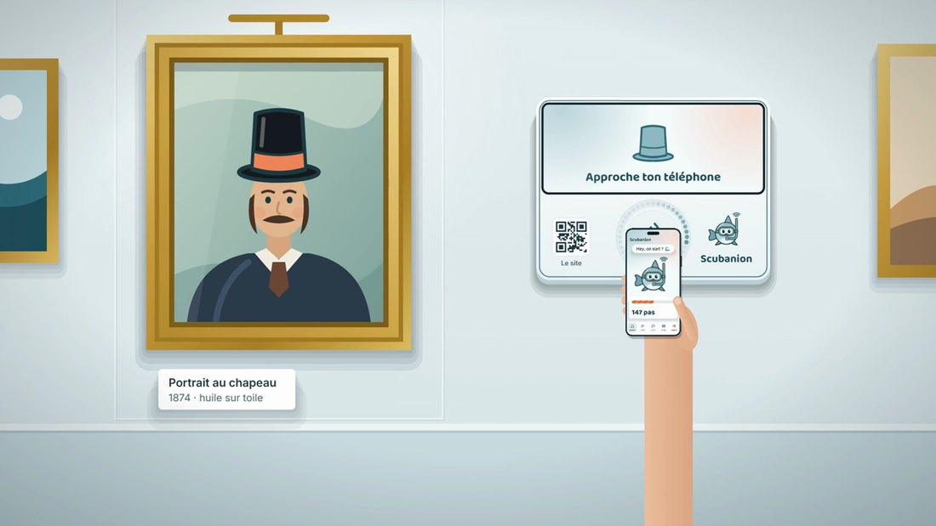
Où promouvoir Scubanion 📍
Sur le terrain : la borne et le quartier
La borne, notre panneau d'affichage
Presse locale et mairies
Allumée, visible depuis la rue, avec un QR code : du passant au joueur en trois secondes.
L'angle « des étudiants contre la sédentarité » est un sujet local tout trouvé.
📰
Presse régionale et médias de quartier
relais de l'IUT sur les projets étudiants
🏛️
Mairies du 11e et du 19e
services des sports et de la santé : relais institutionnel et crédibilité
Budget publicitaire : 0 €. Toute la communication passe par les relations publiques, le marketing direct, le viral et les partenariats.

Slide 25
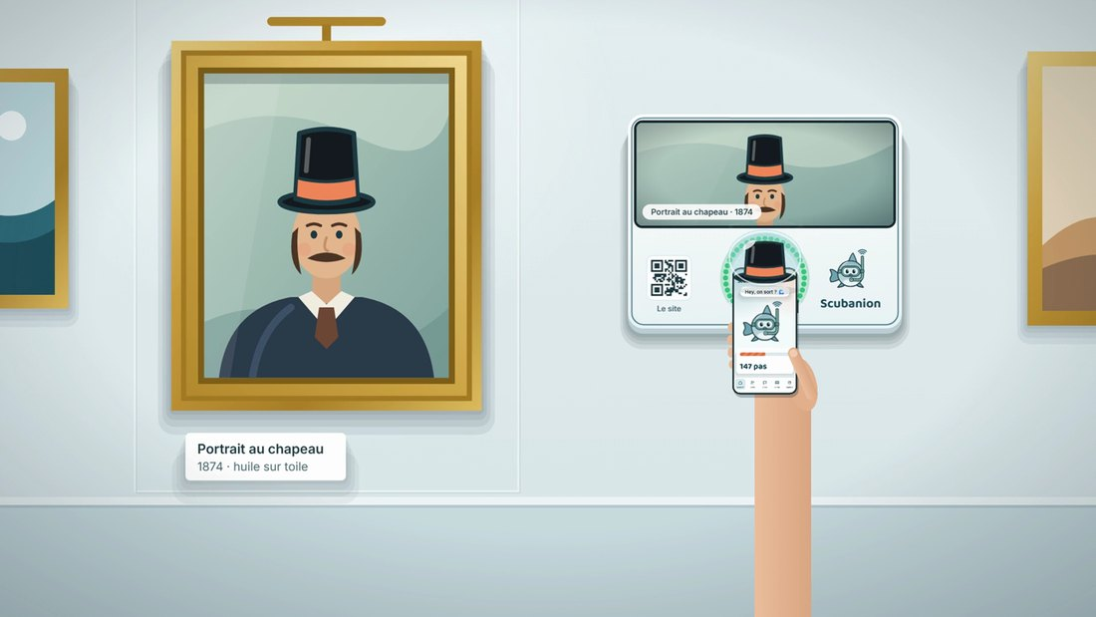
Où promouvoir Scubanion 📲
Réseaux sociaux : le compagnon est le média
🎬 Le moment partageable
La récompense qui sort de l'œuvre : le plan que le joueur filme et publie.
🎵 TikTok et Instagram
Tenus par le compagnon. Nos deux films de 15 s en sont le premier contenu.
🤝 Invitation par code
Bonus partagé à la première rencontre : chaque joueur recrute ses voisins.

Slide 26
Où promouvoir Scubanion 🎉
Événements et partenariats, au rythme des saisons
Période | Activité | Ce que nous faisons
Septembre | Pic | Rentrée : fenêtre d'acquisition principale
Nov. → févr. | Creux | Quêtes d'intérieur : musées, librairies, cafés
Janvier | Pic | Bonnes résolutions : reconquête des inactifs
Printemps, été | Pic | Événements, bornes éphémères, parcours
🎓
🏃
BDE
Le campus, notre premier noyau
Clubs de running
Un défi hebdo à leur nom
🌙
🎶
Nuit Blanche
Une borne éphémère
Fêtes de quartier
Brocantes, fête de la musique

Slide 27
Objectif : des joueurs qui restent
★ Rétention à 30 jours ≥ 25 %
5 000 joueurs actifs mensuels fin 2027
Quels sont nos points de comparaison ?
Part des joueurs encore actifs 30 jours après l'inscription. C'est l'hypothèse centrale du modèle : un compagnon retient mieux qu'une courbe.
Ordres de grandeur couramment cités pour le secteur, à sourcer précisément. Notre cible vient du critère de sortie de l'objectif O1 de la charte.

Slide 28
Objectif : des joueurs qui restent
★ Rétention à 30 jours ≥ 25 %
5 000 joueurs actifs mensuels fin 2027
2 personnes sur 9 ignoraient leur nombre de pas : le podomètre n'était pas activé.
→ Activation guidée du podomètre dès l'inscription
Neuf entretiens
sur le terrain…
…qui ont changé
le produit !
Un interrogé a contesté la question du prix plancher : un objet décoratif ne fait pas douter de la qualité.
→ Méthode adaptée, limite écrite dans le livrable
Le seul prix cité spontanément, avant de voir l'échelle : 1,99 €
→ Prix retenu, confirmé par 7 personnes sur 8

Slide 29
Objectif : des joueurs qui restent
★ Rétention à 30 jours ≥ 25 %
5 000 joueurs actifs mensuels fin 2027
Mesure mensuelle, par cohorte d'inscription, dès les premiers testeurs
Février 2027
Juin 2027
Décembre 2027
Chaque trimestre
100 testeurs sur le campus
courbe J7 · J14 · J30
Pilote sur 10 lieux parisiens
premiers passages facturés
Lancement commercial à Paris
5 000 joueurs actifs visés
Enquête de satisfaction
et bilan avec chaque partenaire

Slide 30
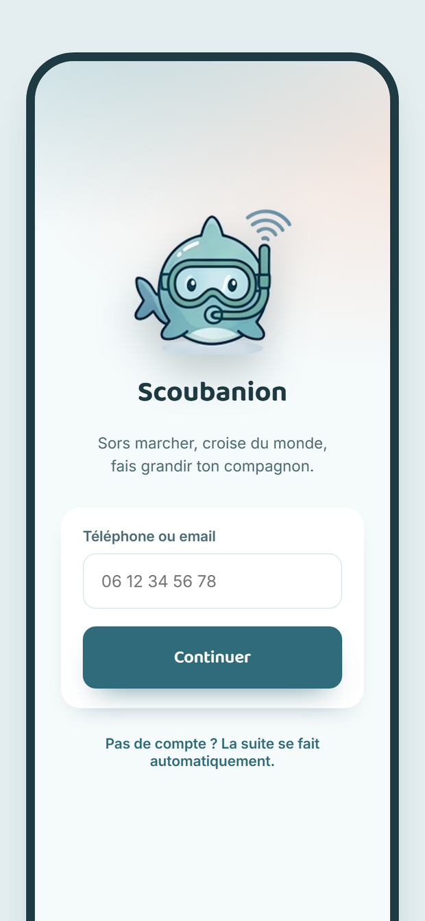
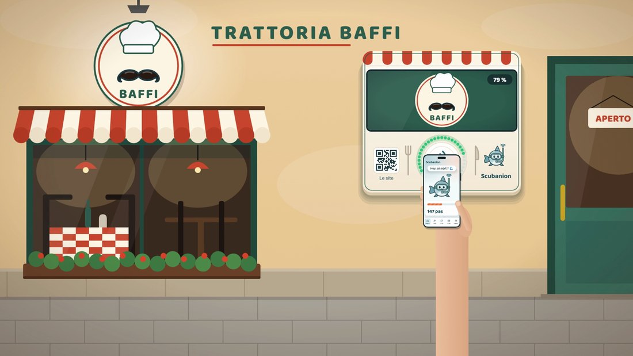
Comment rejoindre Scubanion ?
Via Google Play, ou en passant devant une borne partenaire
QR code
de la borne
Téléchargement gratuit, aucune carte à saisir
Compagnon et ambition choisis en moins de deux minutes
La borne s'essaie sans compte, juste pour voir

Slide 31
DES OFFRES ADAPTÉES À CHAQUE CLIENT
NOS FORMULES
JOUEUR
BIEN-ÊTRE
BORNE
QUÊTE SPONSO
PARCOURS
Les 18-30 ans
Employeurs, mutuelles
Musées, salles, commerces
Commerces de proximité
Collectivités, tourisme
Compagnon, quêtes, carte
Amis, guildes, rencontres
Bornes et objets exclusifs
Skins en option à 1,99 €
Ni pub, ni XP payante
Défis entre services
Classement interne
Reporting agrégé, anonymisé
Dès 50 bénéficiaires
Borne fournie, installée
Dépannée sous 72 h
Tableau de bord des passages
Formation de 30 min
Campagne de 2 semaines
Paiement au visiteur venu
Passage vérifié en borne
Parcours de découverte
Lieux gratuits valorisés
Budgets sport, santé, tourisme
3 €/mois/pers.
49 €/mois
300 € + 0,50 €/passage
3 000 à 8 000 €
0 €

Slide 32
Le prix n'a pas été décidé en réunion
Méthode Toolbox Persona : neuf entretiens, dix niveaux de prix, deux questions
1,99 €
prix retenu pour un skin
zone d'unanimité : 0,99 à 1,49 €
7 acheteurs à 1,99 € rapportent 17 % de plus que 8 acheteurs à 1,49 €, qui devient le prix des remises.
Personnes de la cible (sur 8) pour qui le prix d'un skin est acceptable. Au-delà de 4,99 €, le marché disparaît.

Slide 33
FINANCEMENTS
Amorçage : 150 000 € avant le 30/09/2027
🏦
SUBVENTION BPIFRANCE
🤝
PRÊTS D'HONNEUR
À QUOI ILS SERVENT
Bourse French Tech Émergence
30 000 €, non remboursable
Réseaux d'aide à la création, taux zéro
40 000 €, portés par les associés
Les deux premiers salaires
Le parc de 40 bornes
Le budget d'acquisition
Règle : deux contrats signés avant de lever
💶
PRÊT BANCAIRE
🚀
BUSINESS ANGELS ET CONCOURS
Adossé aux prêts d'honneur
50 000 € sur cinq ans
Via l'incubateur
30 000 €
Plan de financement visé, à valider avec un expert-comptable à la création de la société (action A8).

Slide 34
REVENUS DU PROJET
En régime de croisière, à 40 lieux équipés
Source | Base de calcul | € / an
● Abonnements bornes | 40 bornes × 49 € × 12 | 23 520
● Parcours de découverte | 3 parcours × 5 000 € | 15 000
● Quêtes sponsorisées | 24 × 300 € + 10 320 passages × 0,50 € | 12 360
● Programme bien-être | 170 bénéficiaires × 3 € × 12 | 6 120
● Cosmétiques | 25 000 comptes × 3 % × 4 € | 3 000
Total | dont 85 % lieux et collectivités | 60 000
TOTAL : 60 000 €/an
Objectif O2 de la charte : 5 000 € de revenu mensuel récurrent, dont au moins 85 % issus du B2B. Grille B2B encore jamais confrontée à un acheteur.

Slide 35
COÛTS DU PROJET
Année 2, lancement commercial
Poste | Détail | €
● Masse salariale | 4 associés + 2 salariés | 95 000
● Acquisition, marketing | contenu, événements, salons | 15 000
● Locaux, frais généraux | bureau partagé, stockage | 6 000
● Juridique, conformité | marque, RGPD, assurances | 4 000
● Parc de bornes | 40 bornes à 90 € | 3 600
● Infrastructure, outils | serveur, broker MQTT | 3 000
Total |  | 126 600
TOTAL : ≈ 127 000 €
Chiffres de cadrage de la charte de projet, construits sur des coûts publics. La charge est à 75 % salariale : le matériel pèse moins de 3 %.

Slide 36
COÛTS SUR TROIS ANS
Humain et matériel, de l'amorçage à la croissance
Humain
Matériel
An 1 : 140 000 € en apport en industrie
An 2 : 95 000 € · 4 associés + 2 salariés
An 3 : 230 000 € · 4 associés + 5 salariés
Borne prototype : ≈ 80 € de composants
Borne en petite série : moins de 90 €
Parc : 10, puis 40, puis 150 bornes
Fondateurs non rémunérés jusqu'à l'amorçage : la première année ne coûte que du temps.
Une borne à 90 €, louée 49 € par mois, est amortie en deux mois. Le temps commercial est le vrai coût.
Dépense de trésorerie sur 3 ans : ≈ 448 000 €

Slide 37
Nos parties prenantes
Matrice pouvoir × intérêt
GARDER SATISFAIT
GÉRER DE PRÈS
CNIL · Google Play · INPI · Fournisseurs de composants
Lieux partenaires · Ville de Paris · Mairies du 11e et du 19e · Financeurs, incubateur · Encadrement de l'IUT
Pouvoir
SURVEILLER
MAINTENIR INFORMÉ
Hébergeur, broker MQTT · Jeux géolocalisés · Applis de suivi d'activité
Joueurs 18-30 ans · Testeurs du campus · BDE · Clubs de running · Mutuelles étudiantes
Intérêt

Slide 38
Dix actions, un responsable, une échéance
Une action sans responsable n'est jamais faite
# | Action | Livrable vérifiable | Responsable | Échéance
A1 | Choisir le microcontrôleur et commander | Décision écrite, bon de commande | Shaleena | 17/10/26
A2 | Démarcher les dix premiers lieux | 10 rendez-vous, 2 lettres d'intention | Evan | 29/11/26
A3 | Prototype de borne NFC + MQTT | Un passage de bout en bout filmé | Shaleena | 14/11/26
A4 | Chaîne de déploiement complète | Un déploiement vert, sans intervention | Thomas | 08/11/26
A5 | Livrer le jalon zéro | 18 exigences, version v1.0.0 | Toute l'équipe | 12/12/26
A6 | Recruter 100 testeurs sur le campus | Courbe de rétention J7, J14, J30 | Evan | 28/02/27
A7 | Marque INPI et pacte d'associés | Dépôt enregistré, pacte signé | Hamza | 31/01/27
A8 | Dossier de financement | Trois dossiers déposés | Thomas | 31/03/27
A9 | Installer les dix bornes du pilote | 10 bornes en service et facturées | Shaleena | 31/05/27
A10 | Immatriculer la société | Deux contrats annuels signés | Hamza | 30/06/27
Point d'équipe de 30 minutes chaque vendredi : indicateurs, « fait / en cours / bloqué », et une décision.

Slide 39
Roadmap Scubanion
De la preuve de concept à la croissance
🧭
🛠️
📑
📍
🚀
📈
PHASE 1
PHASE 2
PHASE 3
PHASE 4
PHASE 5
PHASE 6
Cadrage
Preuve de concept
Structure
Pilote terrain
Lancement
Croissance
Idéation, équipe
Business Model Canvas
Charte, cahier des charges
App, serveur, borne
Chaîne CI/CD
Jalon zéro le 12/12
Marque et pacte
Dossier de financement
100 testeurs
10 bornes, 11e et 19e
Société immatriculée
2 contrats payants
Amorçage bouclé
2 recrutements
40 lieux à Paris
150 bornes
Seuil de rentabilité
Poursuivre ou lever
sept.-oct. 26
oct.-déc. 26
janv.-mars 27
avr.-juin 27
juil.-déc. 27
2028

Slide 40
Six indicateurs pour piloter
Chacun répond à « si ça décroche, qu'est-ce que je fais ? »
K1
Entreprise
K2
Entreprise
K3
Entreprise
Joueurs actifs mensuels
5 000 fin 2027
Rétention à 30 jours
≥ 25 %
Revenu récurrent
5 000 €/mois · 40 lieux
Si ça décroche : on arrête d'ajouter des fonctions et on va voir les joueurs perdus.
Si ça décroche : on révise l'attachement avant toute dépense d'acquisition.
Si ça décroche : on passe par la collectivité qui équipe les lieux.
K4
Exécution
K5
Exécution
K6
Exécution
Exigences essentielles
18 / 18 au 05/12
Passages NFC réussis
≥ 95 % sur 20 essais
Équilibre des contributions
≥ 5 commits, 2 revues
Si ça décroche : on coupe des Should et des Could, et on l'écrit.
Si ça décroche : repli sur un simulateur de borne pour la démo.
Si ça décroche : redistribution des tâches, binôme sur le lot en retard.

Slide 41
Notre vision à long terme
Faire de la sortie un réflexe quotidien chez les jeunes urbains, et devenir le réseau qui prouve le déplacement réel aux lieux qui en vivent
2027
2028
2029
1
Pilote 11e et 19e
➜
2
Paris intra-muros
➜
3
D'autres métropoles
10 bornes, puis 40 lieux et le lancement à Paris
150 bornes et le seuil de rentabilité visé
Le modèle se répète d'une ville à l'autre, et l'app arrive sur iOS

Slide 42
Scubanion
QR code
Un compagnon
Tes vrais pas
Tes vraies rencontres
Télécharger

Slide 43
PARTIE TECHNIQUE

Slide 44
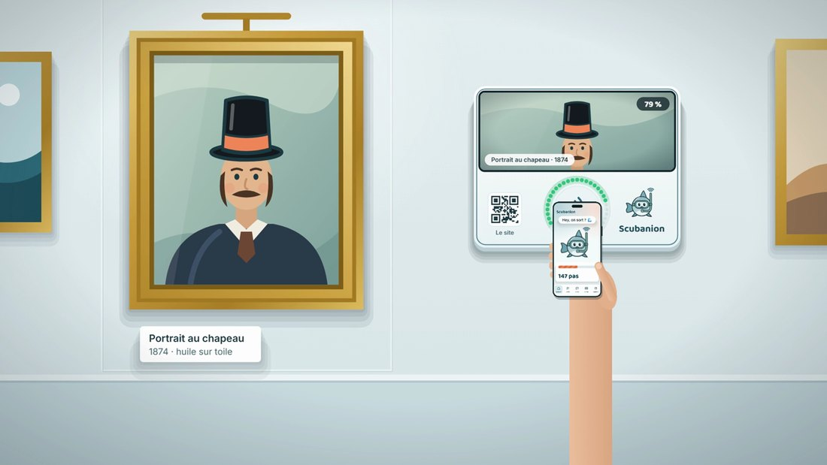
Le moment clé : le passage en borne
Dix secondes, debout, dans un musée ou devant un restaurant
01
On approche le téléphone, comme pour un paiement sans contact.
02
La borne reconnaît le lieu et prévient le serveur.
03
L'objet sort de l'œuvre et entre dans le téléphone.
04
Exclusif au lieu : on ne l'obtient qu'en y étant allé.
Deux films de 15 secondes accompagnent le dossier : un musée, un restaurant partenaire.

Slide 45
Trois briques, une chaîne
Le téléphone, le serveur et la borne
📱
Application Android
compte les pas, affiche le compagnon, les quêtes et la carte
🖥️
Serveur
règles du jeu, anti-triche, mémoire de tout le système
🗿
Borne connectée
lit le téléphone, affiche la récompense, prévient le serveur
⇄
⇄
Une règle qui structure tout
Rien n'est calculé sur le téléphone. Les pas sont plafonnés par heure et recoupés avec la position ; c'est le serveur qui valide quêtes et passages.
La borne, pièce par pièce
Carte ESP32 à écran tactile, puce NFC ST25DV qui transmet un jeton signé à usage unique, horloge DS3231 pour fonctionner hors ligne, anneau de LED.
NFC : la technologie du paiement sans contact. MQTT : une façon légère de faire dialoguer de petits objets avec un serveur. Podomètre : le capteur de pas de tous les téléphones.

Slide 46
Un pivot assumé, et justifié
Pivot : changer de moyen sans changer de promesse
Au départ
Après le pivot
Un bracelet connecté
Le podomètre du téléphone
Lire les pas d'un bracelet du commerce, sans son application
Une sécurité propriétaire à contourner, sans garantie
Un risque lourd sur le chemin critique
Pour un bénéfice nul : le téléphone compte déjà
Plus rien à acheter pour le joueur
Un risque majeur supprimé, deux fonctions livrées dès octobre
Tout l'objet connecté concentré sur la borne
Un objet fait à fond, plutôt que deux à moitié
→

Slide 47
Un numérique qui envoie dehors
La démarche responsable découle du produit, et elle le contraint
3
Bonne santé et bien-être
11
Villes et communautés durables
12
Consommation responsable
Remettre en mouvement une population sédentaire, et mesurer l'effet.
Déplacements à pied, patrimoine de proximité, lien de quartier.
Aucun objet vendu, une borne mutualisée, réparable.
♻️ Sobriété matérielle
Son téléphone suffit. Le seul matériel est partagé par tous les joueurs d'un lieu.
🔒 Données minimisées
Aucun historique de position, rencontres en zone approximative.
🎯 Attention respectée
Pas de publicité : on ne vit pas de l'attention qu'on capte.

Slide 48
Ce qui est fait, ce qui vient
Où en est le projet
sept. – oct. 2026
Cadrage
Cahier des charges, charte, modèle économique, maquettes
nov. – déc. 2026
Cœur du jeu et borne
Compagnon, quêtes, amis, prototype de borne, déploiement
5 janvier 2027
Rendu
Dépôt, documentation, preuve de concept complète
19 janvier 2027
Soutenance
Démonstration en direct des trois briques
✅ Livré à ce jour
Connexion et profil, comptage des pas et envoi au serveur, modèle de données, moteur de quêtes, amis, positions et carte, volet serveur des bornes, chaîne de tests.
⚠️ Le point dur, assumé
La borne physique n'est pas encore montée et porte 6 exigences sur 18. C'est notre risque R8, et il est écrit comme tel.

Slide 49
Résultats obtenus, résultats escomptés
Ce qui est mesuré aujourd'hui, ce qui est visé
7/18
206
31
9
exigences essentielles
cible : 18 au rendu
tests automatisés
règles du jeu et serveur
contributions fusionnées
relecture croisée obligatoire
entretiens terrain
prix validé à 1,99 €
D'ici le rendu
Au-delà du projet
Les 18 exigences essentielles démontrées sans intervention
La borne montée, lisant le téléphone, dialoguant en MQTT
Déploiement automatique complet et supervision
2 lettres d'intention, 100 testeurs sur le campus
Rétention à 30 jours mesurée : l'hypothèse centrale
Société créée et amorçage bouclé en 2027

Slide 50
Ce que nous retenons
Décider, puis l'écrire
Le pivot du bracelet, le prix à 1,99 €, un objectif revu : chaque choix est tracé avec sa raison.
Mesurer avant d'affirmer
Le prix vient de neuf entretiens, pas d'une intuition. Et ils ont sorti deux enseignements inattendus.
Prendre de la hauteur
Le retour le plus utile a été le plus exigeant : raisonner en porteurs de projet, pas en étudiants.
« Il ne grandit que si toi tu sors. »
Merci de votre attention.

Slide 51
À VOUS
Questions
Équipe Scubatana · BANDIERAS Thomas, DALMASSO Evan, KARROUCHI Hamza, LESUEUR Shaleena

Slide 52
Annexe
Pour répondre aux questions
Documents produits
Organisation de l'équipe
Décisions encore ouvertes
Charte de projet, 16 pages
Cahier des charges, 32 exigences priorisées
Business Model Canvas et marketing mix
Expérience utilisateur et étude de prix
Un référent par lot : application, serveur, borne, infrastructure
Une branche par tâche, relecture croisée avant fusion
Point hebdomadaire, indicateurs le vendredi
Hébergement et outil d'analyse de qualité
Place de la norme oneM2M dans l'architecture
Territoire pilote : Paris, ou plus près du terrain réel
Dépôt et documentation complète : github.com/Scubatana

